Slide 1
Présentation de grupo sada

Slide 2
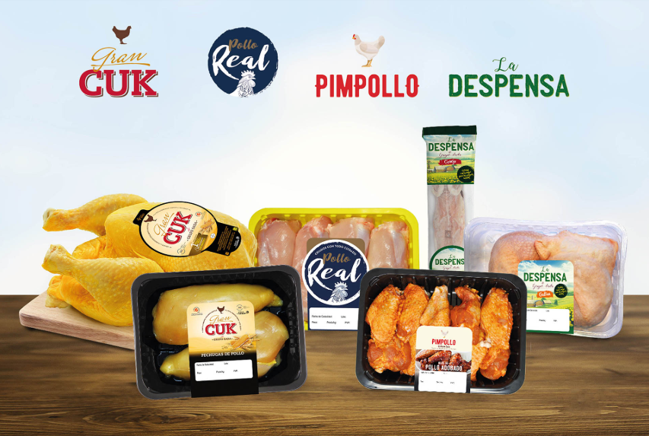
L’entreprise a été crée il y a plus de 50 ans, leur activité est
de vendre de la volaille en préparant toute la logistique du produit avant de le mettre en vente.
Il y a plus de 3000 employés et leur
société, qui fait 80m2, est constituée surtout de
bureaux.

Slide 3
Leur processus productif
productif
1/Le choix des aliments
2/L’élevage des poules reproductrices
3/La production d’œufs
4/L’incubation des œufs
5/Les élevages
6/L'abattage
7/Découpe, transformation et conditionnement
8/La distribution
9/L’attention au consommateur
5/

Slide 4
Les formations et ATOUTs À acquérir
Pour être recruté chez eux il faut maîtriser les
langues, principalement l’espagnol, avoir
de l’expérience à l’étranger et s’y connaitre en
informatique.
Il faut avoir fait des études en BAC ES
et un Master 2.

Slide 5
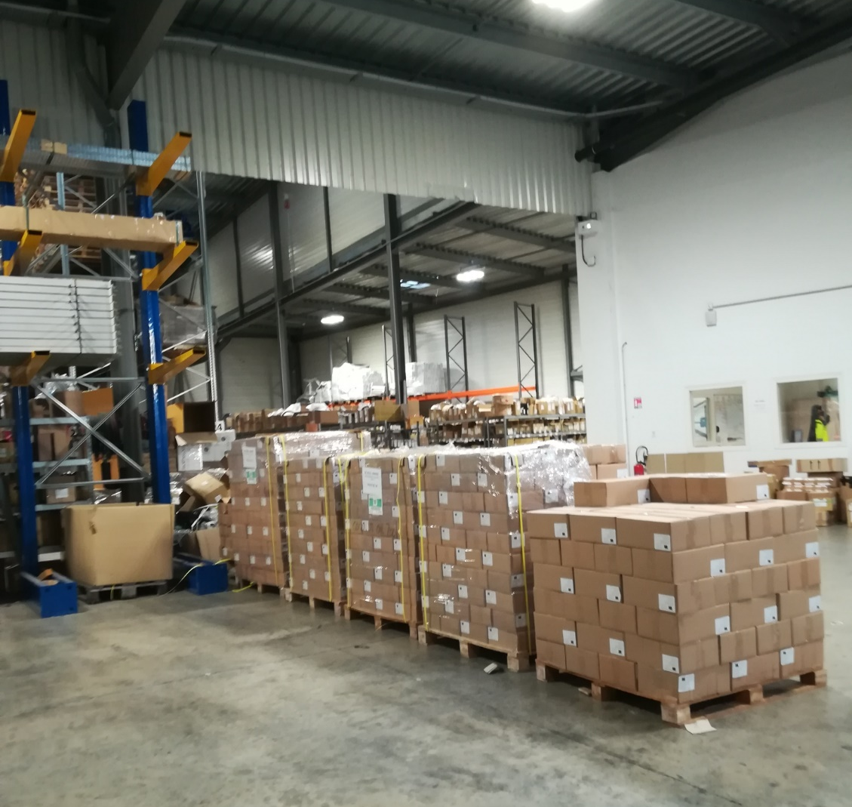
Quelques exemples de métier dans
leur société
Fermier, transporteur, comptable,
Logisticien, préparateur de commande,
informaticien…

Slide 6
Quelques évolutions de métiers du 21ème siècle pour SADA
En logistique il y aura des créations de postes de cadres et de techniciens, avec beaucoup d’utilisation informatique.
540 000 postes seraient à pourvoir dans le transport en 2022.
La part des femmes augmentent dans les métiers du transport et de la logistique.

Slide 7
Les nouveaux métiers dans l’agriculture
Il y a de plus en plus de mal à trouver des salariés dans l’agriculture.
Les canaux de commercialisation se diversifient:
drive fermier,
vente directe
donc on utilise davantage l’informatique (ou digital).

Slide 8
Les évolutions des métiers du commerce
Les vendeurs doivent se former:
- beaucoup d’informatique
- et de la relation humaine (il faut bien parler)

Slide 9
FIN
Nous vous remercions pour votre attention!

